Slide 1

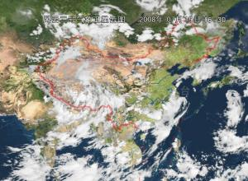
综合案例2
雨量预报方法的评价

Slide 2
问题的提出
问题分析
插值方法与误差分析
考虑公众感受的模型
注意事项
1
2
3
4
5

Slide 3
一、问题的提出
雨量预报对农业生产和城市工作和生活有重要作用，但准确、及时地对雨量作出预报是一个十分困难的问题，广受世界各国关注。
我国某地气象台和气象研究所正在研究6小时雨量预报方法，即每天晚上20点预报从21点开始的4个时段（21点至次日3点，次日3点至9点，9点至15点，15点至21点）在某些位置的雨量，这些位置位于东经120度、北纬32度附近的53×47的等距网格点上。同时设立91个观测站点实测这些时段的实际雨量，由于各种条件的限制，站点的设置是不均匀的。

Slide 4
气象部门希望建立一种科学评价预报方法好坏的数学模型与方法。气象部门提供了41天的用两种不同方法的预报数据和相应的实测数据。预报数据在文件夹FORECAST中，实测数据在文件夹MEASURING中，其中的文件都可以用Windows系统的“写字板”程序打开阅读。
FORECAST中的文件lon.dat和lat.dat分别包含网格点的经纬度，其余文件名为<f日期i>_dis1和<f日期i>_dis2，例如f6181_dis1中包含2002年6月18日晚上20点采用第一种方法预报的第一时段数据（其

Slide 5
2491个数据为该时段各网格点的雨量），而f6183_dis2中包含2002年6月18日晚上20点采用第二种方法预报的第三时段数据。
MEASURING中包含了41个名为<日期>.SIX的文件，如020618.SIX表示2002年6月18日晚上21点开始的连续4个时段各站点的实测数据（雨量），这些文件的数据格式是：

Slide 6
020618.SIX
站号 纬度 经度 第1段 第2段 第3段 第4段
58138 32.9833 118.5167 0.0000 0.0000 0.0000 2.0000
58139 33.3000 118.8500 0.0000 0.0000 0.0000 0.0000
58141 33.6667 119.2667 0.0000 0.0000 0.0000 0.0000
58143 33.8000 119.8000 0.0000 0.0000 0.0000 0.0000
58146 33.4833 119.8167 0.0000 0.0000 0.0000 0.0000
58147 33.0333 119.0333 0.0000 0.0000 0.0000 0.0000
58148 33.2333 119.3000 0.0000 0.0000 0.0000 0.0000
58150 33.7667 120.2500 0.0000 0.0000 0.0000 0.0000
58154 33.3833 120.1500 0.0000 0.0000 0.0000 0.0000
58158 33.2000 120.4833 0.0000 0.0000 0.0000 0.0000
58230 32.1000 118.2667 0.0000 4.0000 7.6000 1.1000
58236 32.3000 118.3000 0.0000 1.1000 3.5000 0.9000
58238 32.0000 118.8000 0.0000 0.0000 0.0000 0.0000
58240 32.6833 119.0167 0.0000 0.0000 0.2000 1.0000

Slide 7
雨量用毫米做单位，小于0.1毫米视为无雨。
(1) 请建立数学模型来评价两种6小时雨量预报方法的准确性；
(2) 气象部门将6小时降雨量分为6等：
0.1—2.5毫米为小雨，
2.6—6毫米为中雨，
6.1—12毫米为大雨，
12.1—25毫米为暴雨，
25.1—60毫米为大暴雨，
大于 60.1毫米为特大暴雨。
若按此分级向公众预报，如何在评价方法中考虑公众的感受？

Slide 8
1、关键词；
2、相关理论；
3、数学模型；
4、软件编程。

Slide 9
二、问题分析
1.相关背景资料
本题中的2491个网格点,从东经117度到125度，
北纬27.6度到35度.跨越8个经度和7.4个纬度.覆盖了江苏整个省及其相临省的部分地区,且大约有1/2 以上的网格点位于海洋中.通过描点法将2491个网格点与91个气象站的位置描于同一张图中,发现气象站全部位于图形的中部,且分布不均匀.
下面是根据已知的lon.dat 和 lat.dat两个文件中的数据并通过Matlab软件编程画出的53*47个网格点与91个观测站的位置图。

Slide 10
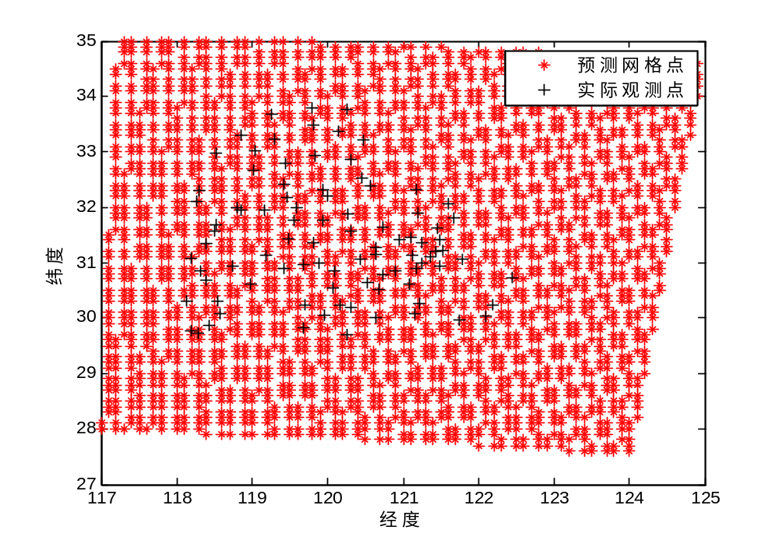

Slide 11
2.数据处理
问题所提供的数据文件中有41个观测站数据文 件, 328个预报数据文件和两经度、纬度文件.
3.评价方法
问题一要对两种预测方法的准确性进行评价， 这可通过两种途径进行.
途径一: 用网格点的实测值与网格点的预测值比较.
途径二: 用观测站的实测值与观测站的预测值比较.
1. 将91个观测点上的实测数据进行插值, 得到53×47个网格点的实测值.
2. 将53×47个网格点的预报数据进行插值,得到91个观测点上的预报值.

Slide 12
在问题二中,由于公众抱怨直接取决于预报的结果与实际观测结果的偏差,例如：
1.气象部门预报为无雨，而实际是有雨.
2.气象部门预报为有雨，而实际是无雨或预报为小雨.
3.气象部门预报为无雨实际是中雨、大雨、或暴雨.
这时公众就会产生抱怨情绪。而且预报的雨量等级与实际测量的雨量等级相差越大，则公众抱怨的程度就越大。
因此，应建立两者之间的等级偏差与公众抱怨程度的函数关系。

Slide 13
为了比较2491个网格点的预报数据和实测数据之间雨量等级上的差别,分别将降雨量的预报值与实测值按大小划分成7个级别,
然后把两种雨量预报方法对应的预测降雨量矩阵(由问题一可得)与实测降雨量矩阵转化为对应的等级矩阵,将两种雨量预报方法对应的预测等级矩阵分别与实测等级矩阵进行比较,分别统计预报数据和实测数据处在同一级别、相差一级、相差二级、相差三级、相差四级、相差五级、相差六级的频数,并计算出对应频率.
最后将两种雨量预报方法的等级差频率进行比较，从中找出较优的雨量预报方法

Slide 14
三、 模型假设
1.观测站所测得的值准确可靠,各预测数据不受人为
等因素的影响.
2.地球可以近似地看作一个球体.
3.两种预报方法是相互独立的.

Slide 15
问题1:评价两种6小时雨量预报准确性的数学模型和方法 .
1:评价方法 .
A. 计算53×47个网格点上的预报误差： 将91个观测点上的实测数据进行插值, 得到53×47个网格点的实测值，与已给出的网格点上的雨量预报值比较；
B. 计算91个观测点上的预报误差: 将53×47个网格点的预报数据进行插值,得到91个观测点上的预报值与已给出的观测点上的雨量实测值比较；
C. 计算连续雨量分布函数（在数据区域内）的预报误差： 分别用91个观测点上的实测数据和53×47个网格点的预报数据进行插值, 得到区域内的实测和预报两个雨量分布函数，进行比较。

Slide 16
2. 评价准则
由预报误差可以采取各种合理的定义给出评价准则函数，如对离散点（误差计算方法的A, B）可用相对预报误差平方和、绝对预报误差平方和、误差绝对值之和（相对或绝对）等, 对连续函数（误差计算方法的C）可将求和改为积分。
3. 插值方法
如用误差计算方法A，注意到91个观测站的分布是散乱的, 可采用散乱数据的曲面拟合方法，如径向基插值、Shepard插值等.
如用误差计算方法B，网格点是规则的，可用线性、样条等多种方法.
插值可在直角坐标或球面坐标下进行, 但在直角坐标下要将观测站经纬度数据转换为直角坐标。

Slide 17
所用指令有一维的interp1、二维的interp2、三维的interp3。这些指令分别有不同的方法（method），设计者可以根据需要选择适当的方法，以满足系统属性的要求。Help polyfun可以得到更详细的内容。
在有限样本点向量xs与ys中，插值产生向量x和y，所用方法定义在method中，有4种选择：
nearest：执行速度最快，输出结果为直角转折
linear：默认值，在样本点上斜率变化很大
spline：最花时间，但输出结果也最平滑
cubic：最占内存，输出结果与spline差不多

Slide 18
4. 两种预报方法的比较
对提供的41组包含164个时段的数据, 可求出评价准则函数的平均值和标准差, 对两种预报方法进行评价。例如，如果采用计算方法A计算误差、相对预报误差平方和为准则、径向基插值，结论是第一种预报方法较优。
注1 对实测无雨的情形计算时可能会出现分母为零的问题，应注意预报错误（误报有雨）的处理方法。
注2 若在评价预报方法时不仅考虑降雨量大小, 还考虑雨区的形态等, 可视为有创造性。

Slide 19
2. 用写字板方式打开MEASURING中的文件, 将文件中的字符导入Excel文件表格中(数据-导入外部数据-
导入数据),将字符转化为数值,再利用Matlab文件中的Importdate将数据导入到Matlab中.
3. 从MEASURING中的某一文件内取出表示91个观
测站经纬度的数据.
根据已知的FORECAST中的lon.dat 和 lat.dat两
个文件得到表示53 × 47网格点的经纬度的数据.
用球坐标公式 :
纬度 经度
及Matlab软件中生成矩阵的方法将表示观测站和网格点位置的经纬度转化为直角坐标 (x y z ).

Slide 20
由此得到3个表示91个观测站位置坐标(x y z )的1×91阶矩阵及3个表示2491个网格点位置坐标(x y z)的53× 47阶矩阵.
4. 计算53×47个网格点上的实测降雨量:
将91个观测点上每一时段的实测数据进行插值, 得到这一时段的53×47个网格点的实测值.
u=interp3(x0,y0,z0,u0, x,y,z,’method’)
最后得到164个53×47维的实际降雨量矩阵Dk.
再将通过插值得到的53×47个网格点的41组164个时段的实测值进行编号, 依次为1,2,3,…….,164.并与已给出的网格点上的雨量预报值比较；计算出每个网格点在每一时段降雨量的实测值与预报值的偏差.(偏差总数为53×47 ×164个)

Slide 21
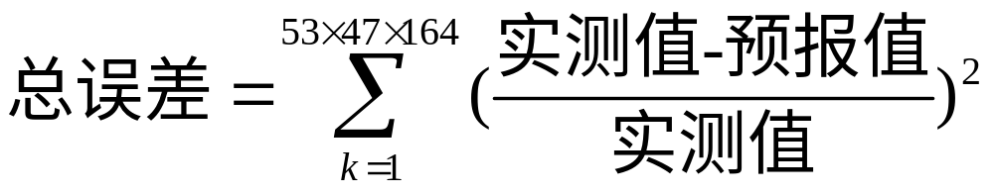
6. 预报误差的计算:
采用相对预报误差平方和的方法计算两种6小时 雨量预报方法的总误差.
7. 比较结果
第一种预报方法较优.

Slide 22
问题（2）：分级预报的情形
可将网格点或观测点上的预报误差改为级差（若预报和实测不在同一级就有级差）来评价, 并对不同的级差加不同的权值,使得预报与实测的级差越大, 评价越低。
将有雨报成无雨或将无雨报成有雨更应加重考虑等等, 以此来顾及公众的反应。

Slide 23
由题意可得:气象部门将6小时降雨量分为6等:
0.1—2.5毫米为小雨，
2.6—6毫米为中雨，
6.1—12毫米为大雨，
12.1—25毫米为暴雨，
25.1—60毫米为大暴雨，
大于 60.1毫米为特大暴雨.

Slide 24
为了比较2491个网格点的预报数据和实测数据之
间量级上的差别,分别将降雨量的预报值与实测值按大小划分成7个级别后,分别记为:
[0 , 0.1] — 0
[0.1 , 2.5] — 1
[2.6 , 6] — 2
[6.1 , 12] — 3
[12.1 , 25] — 4
[25.1 , 60] — 5
[60.1 , ∞] — 6

Slide 25
然后把两种雨量预报方法对应的预测降雨量矩阵(由问题一可得)与实测降雨量矩阵转化为对应的等级
矩阵,将两种雨量预报方法对应的预测等级矩阵分别与
实测等级矩阵进行比较,
分别统计两种预报方法中雨量预报数据和实测数据处在同一级别、相差一级、相差二级、相差三级、相差四级、相差五级、相差六级的频数,并计算出对应频率。
最后将两种雨量预报方法的等级差频率进行比较，从中找出较优的雨量预报方法，以上可通过Matlab编程求解.

Slide 26
求解结果:
方法一的报错率低,相对报错等级差小,公众应该
更满意使用方法一进行降雨量的预报.

